Slide 1
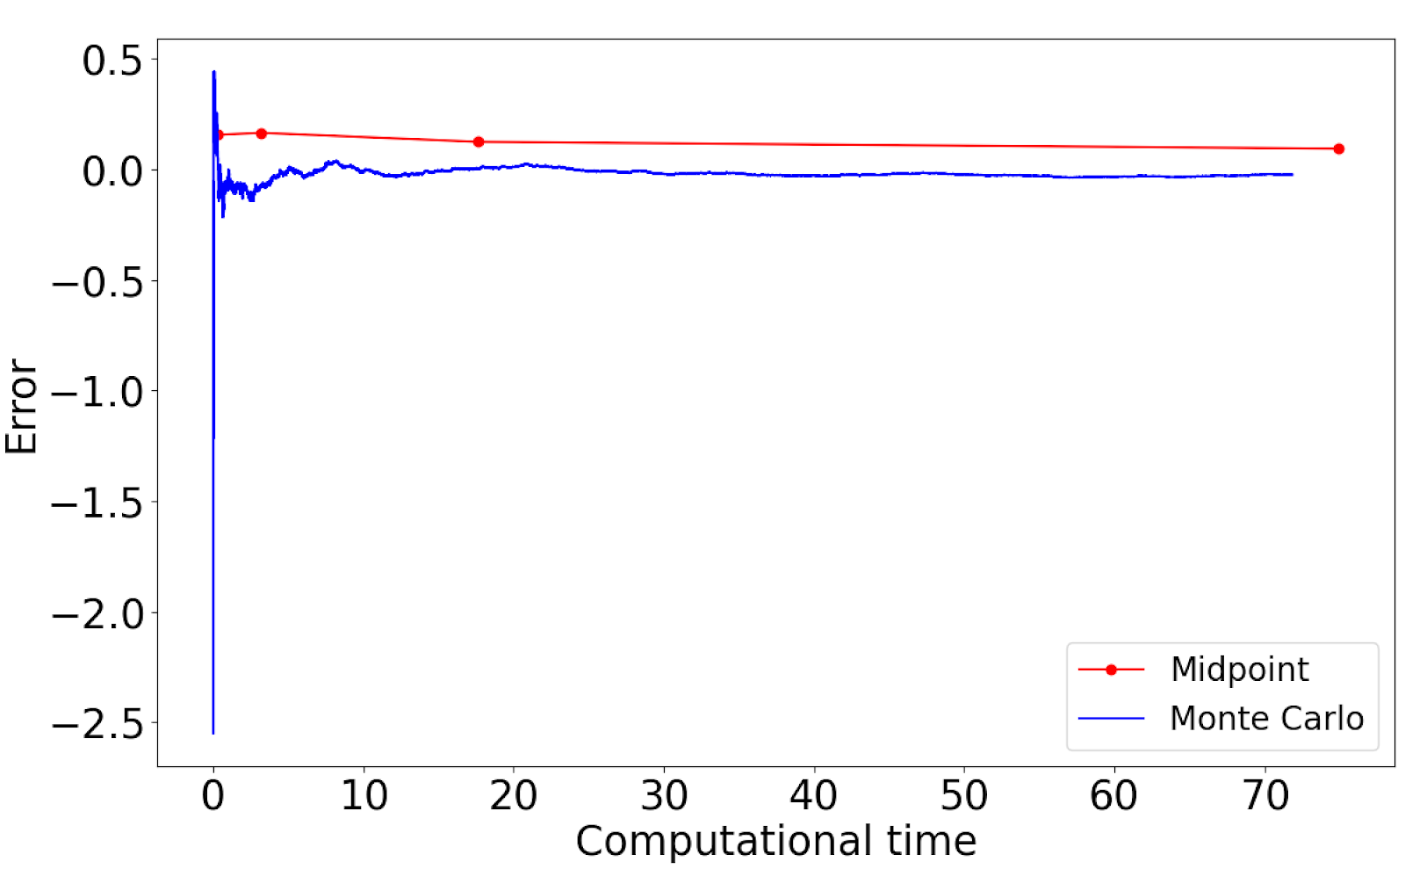
3.1
Plottar för felet mellan den analytiska lösningen och MC samt midpoint lösningarna
Relativt snabbt så slutar felet att minska trots att tiden för att köra ökar
Vi har då nått en slags begräsning för noggrannheten

Slide 2
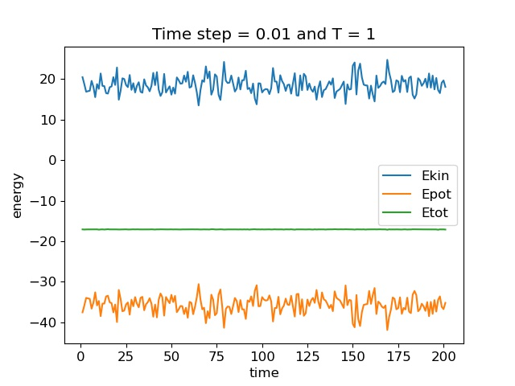
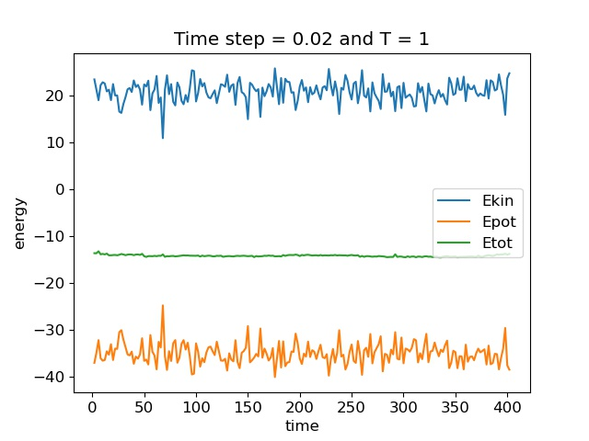
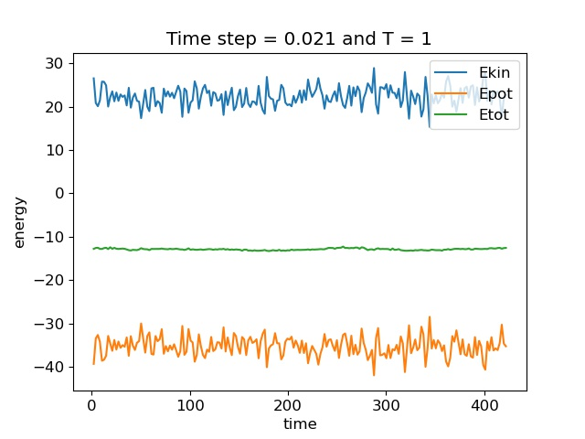
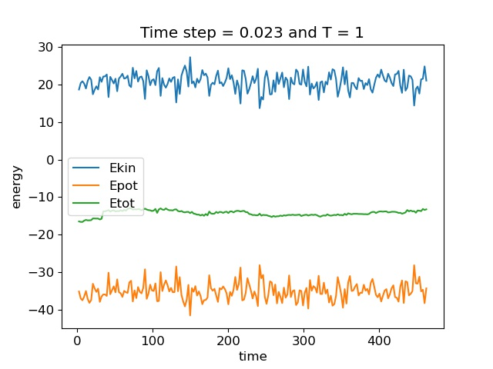
3.2 a)
För tidssteget 0.01 konserveras energin väl
Då vi ökar tidssteget till 0.02 konserveras energin fortfarande rätt väl även om det förekommer vissa variationer
Då vi ökar energin ytterligare kan vi tydligt se att energin inte konserveras

Slide 3
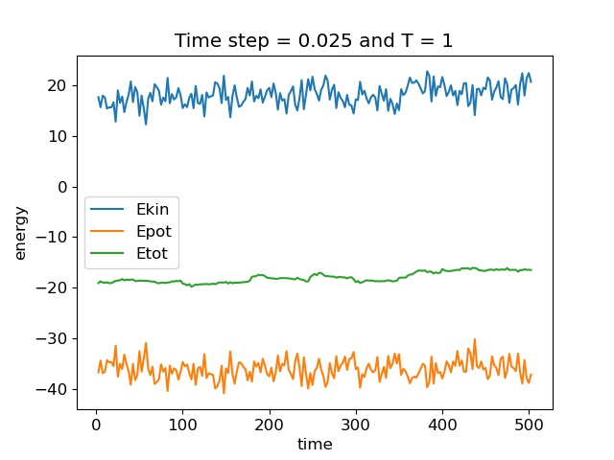
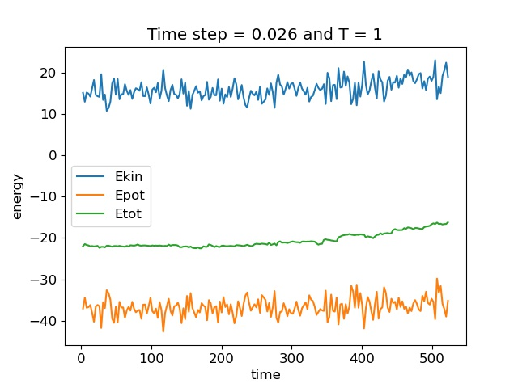
3.2 a)
För följande tidssteg blir det tydligt att energin inte konserveras

Slide 4
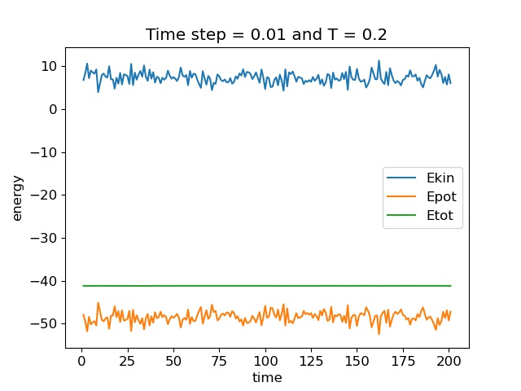
3.2 b )
När vi sänker temperaturen till T = 0.2 ser vi att energin minskar
Detta är rimligt då den kinetiska energin bestämmer systemets temperatur

Slide 5
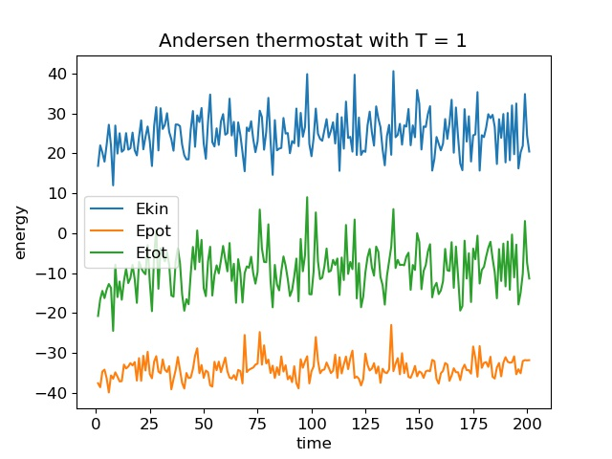
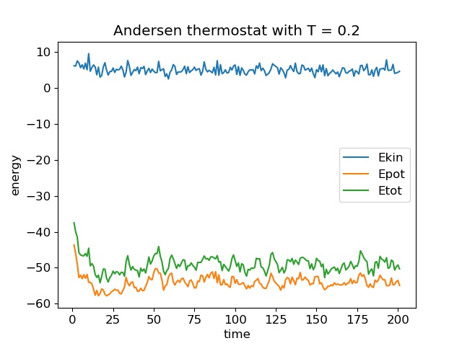
3.2 c)
Plottar för T = 1 samt T = 0.2 då vi tillämpat Andersen termostaten
Högre energi då temperaturen är T = 1
Även större variationer i energin
Detta är på grund av att standardavvikelsen är högre då T = 1 vilket ökar sannolikheten för att en partikel ska bli snabbare
Fysikaliskt så beskriver negativ potentiell energi att energi lagrats i bindningarna mellan partiklarna

Slide 6
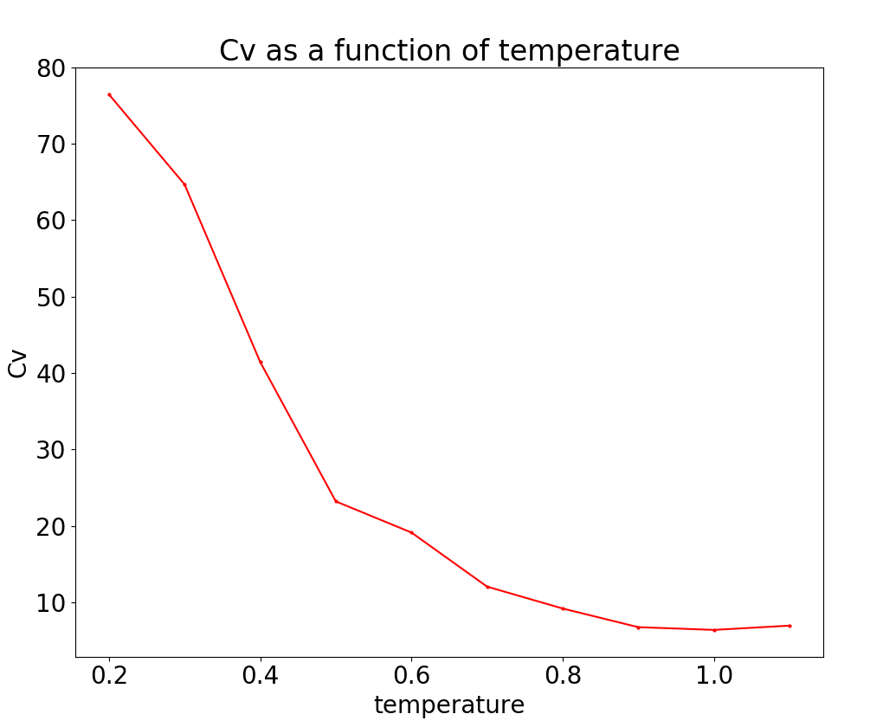
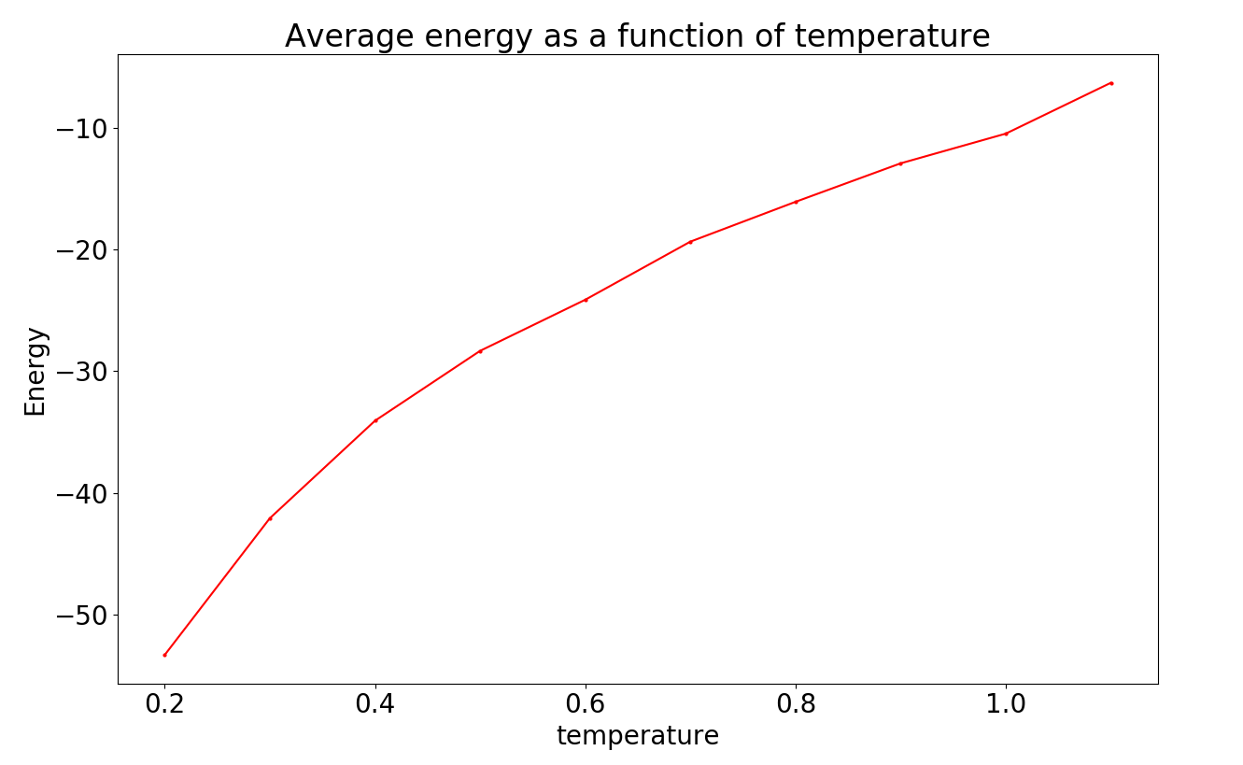
3.2 d)
Värmekapaciteten minskar då temperaturen ökar
Då temperaturen(eller den kinetiska energin) är högre så är partiklarna inte lika hårt bundna till varandra och kan därför lättare öka sin kinetiska energi
Då partiklarna är hårt bundna till varandra krävs mer energi för att bryta sig loss och kunna öka sin kinetiska energi

